Slide 1
Информационные инструменты для современного ученого
Сергей Парамонов, к.х.н.
Консультант по информационным ресурсам для научных исследований
Специалист по обучению

Slide 2
Указ президента от 07.05.2012
«увеличение к 2015 году доли публикаций российских исследователей в общем количестве публикаций в мировых научных журналах, индексируемых в базе данных «Сеть науки» (WEB of Science), до 2,44 процента»
«вхождение к 2020 году не менее пяти российских университетов в первую сотню ведущих мировых университетов согласно мировому рейтингу университетов» (программа 5-100-2020)

Slide 3
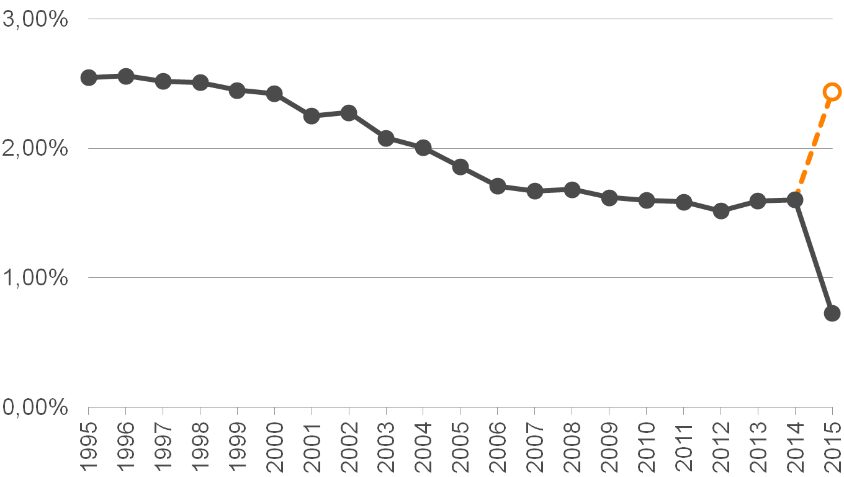
2.44% − это сколько?
2.55%
2.45%
2.44%
1.60%
0.73%
по состоянию на 19.09.2014

Slide 4
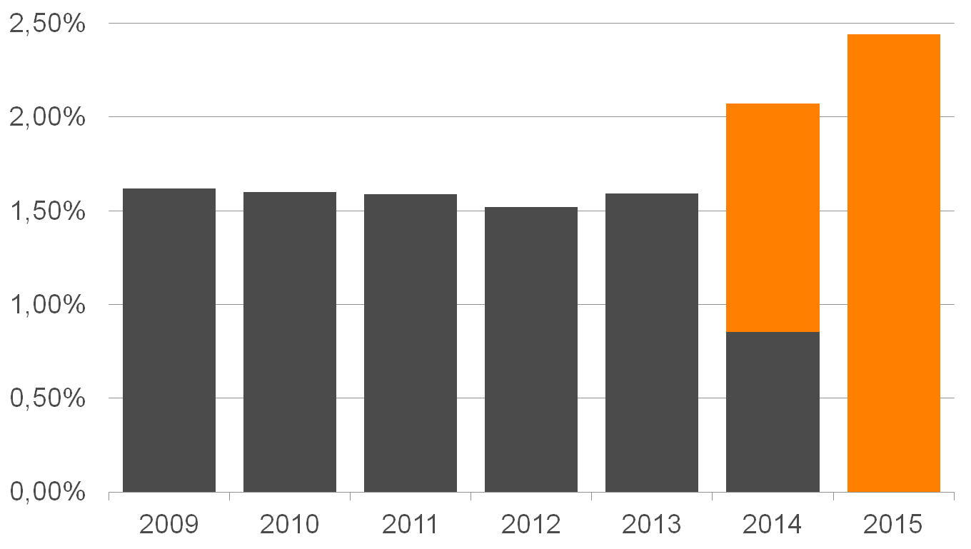
...сколько?
54.2
46.1
34.3*
33.3
34.3
35.4
34.2
19.0
1.3
* тысячи
по состоянию на 19.09.2014

Slide 5
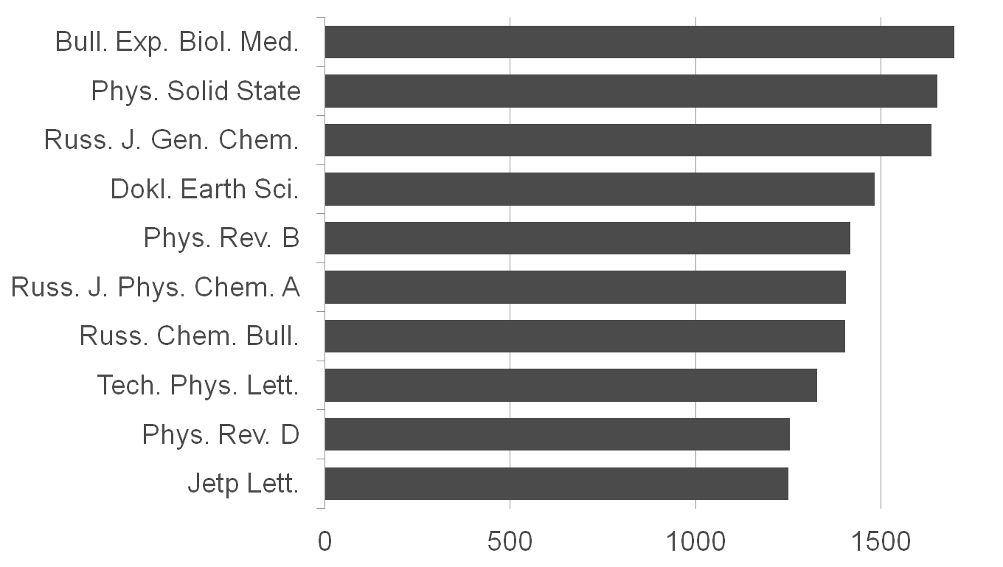
Где печатаются российские ученые
(Web of Science 2010-2014)
ИФ = 0,366
ИФ = 0,782
ИФ = 0,418
ИФ = 0,495
ИФ = 3,664
ИФ = 0,488
ИФ = 0,509
ИФ = 0,583
ИФ = 4,864
ИФ = 1,364
10%
по состоянию на 19.09.2014

Slide 6
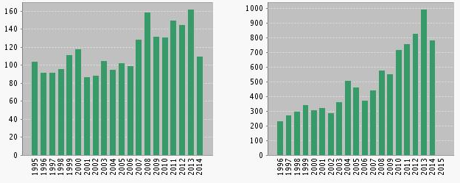
Публикационная активность ИГХТУ в
Web of Science Core Collection (1972-2014)
Общее количество публикаций по годам
Общее количество цитирований по годам
Количество публикаций | 4313 |  | Среднее цитирование | 2,90
Суммарное цитирование | 12514 |  | Индекс Хирша | 29
Самоцитирование | 6186 | (49%)

Slide 7
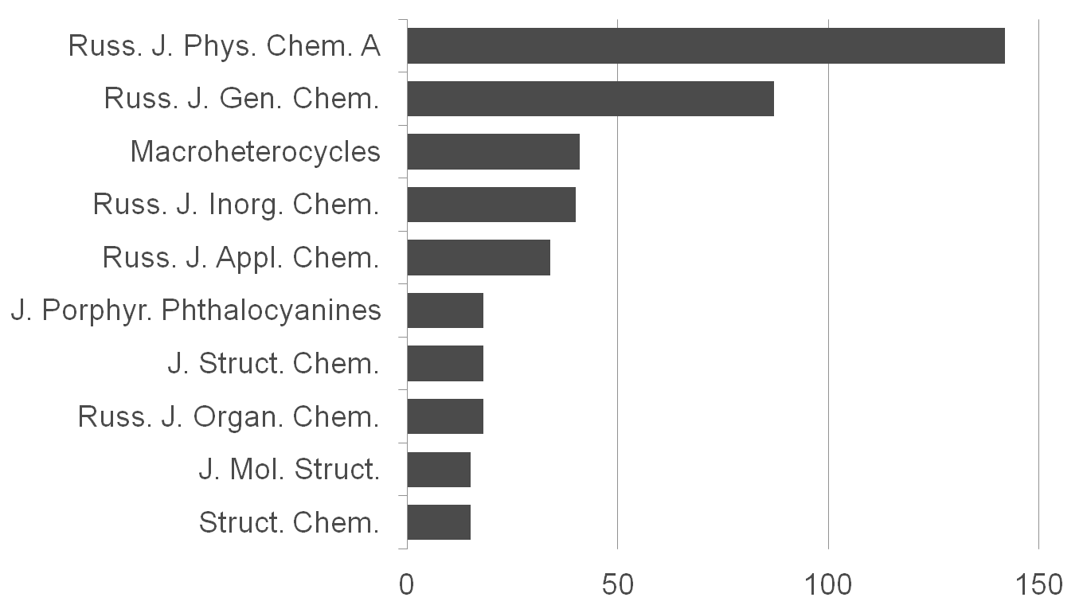


Распределение публикаций ИГХТУ по журналам (2010-2014)
ИФ = 0,488
ИФ = 0,418
ИФ = 0,545
ИФ = 0,287
ИФ = 1,364
61%
ИФ = 0,501
ИФ = 0,675
ИФ = 1,599
ИФ = 1,900

Slide 8
Ресурсы Thomson Reuters в рамках Национальной лицензии
Научная платформа Web of Science
Отчеты по цитированию журналов
Journal Citation Reports
База данных наиболее цитируемых публикаций Essential Science Indicators
Программа для работы с библиографией
EndNote online
Уникальный идентификатор исследователя
ResearcherID

Slide 9
Web of Science помогает совершать открытия

Slide 10
WEB OF SCIENCE
Derwent Innovations Index
архив с 1963
BIOSIS Citation Index
архив с 1926
Web of Science
Core Collection
Data Citation Index
архив с 1900
Zoological Records
архив с 1864
SCIE – архив с 1900
SSCI – архив с 1900
AHCI – архив с 1975
CPCI – архив с 1990
BkCI – архив с 2005
IC/CCR – архив с 1840
CABI
архив с 1910
MEDLINE
архив с 1950
FSTA
архив с 1969
Inspec
архив с 1898

Slide 11
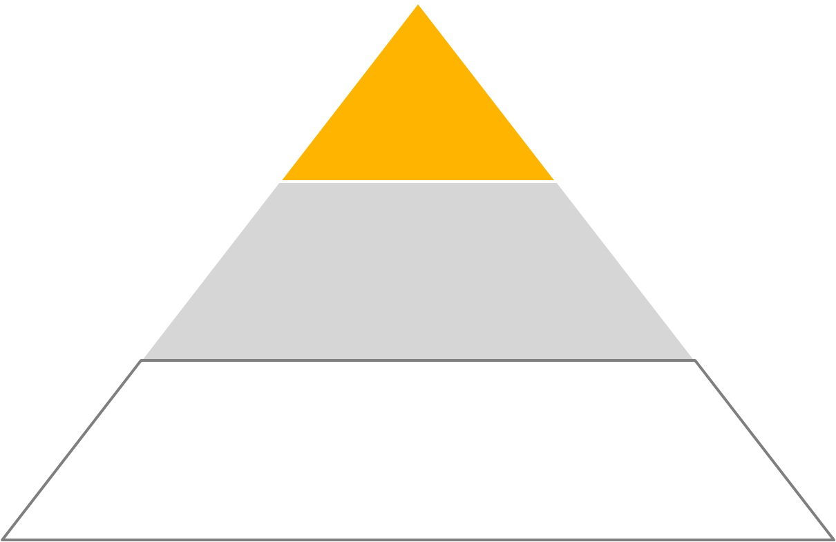
Web of science Core Collection включает самые значимые и влиятельные журналы
WEB OF SCIENCE СС
Золотой
стандарт
>12 500 самых лучших
журналов
Базы данных общего профиля
(>20 000 журналов)
>60 000 научных журналов в мире
(ежегодный прирост 2%)

Slide 12
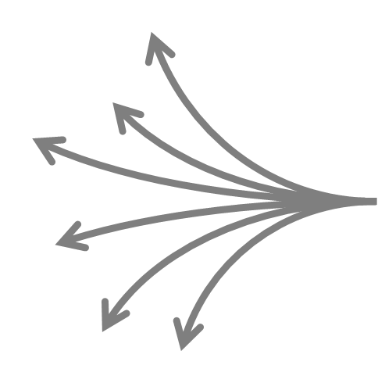

Принцип цитирования в
Web of Science Core Collection
текущая
статья
материалы, на которые
ссылается автор
материалы, которые
ссылаются на автора

Slide 13


50^{й} юбилей научного цитирования
1964
Впервые запущен Science Citation Index (SCI)
Юджин Гарфилд
2014

Slide 14
webofscience.com

Slide 15


Slide 16
Web of Science помогает совершать открытия
Поиск самых последних и актуальных работ по интересующему направлению
Уточнение и анализ результатов поиска с помощью панели Refine Results
Использование рабочего списка Marked List
Персональный профиль Web of Science

Slide 17
Journal Citation Reports создайте свою стратегию публикаций

Slide 18
Где Вы публикуетесь сейчас, а где Вы хотите публиковаться в будущем

Slide 19
WEB OF SCIENCE
Derwent Innovations Index
архив с 1963
BIOSIS Citation Index
архив с 1926
Web of Science
Core Collection
Data Citation Index
архив с 1900
Zoological Records
архив с 1864
SCIE – архив с 1900
SSCI – архив с 1900
AHCI – архив с 1975
CPCI – архив с 1990
BkCI – архив с 2005
IC/CCR – архив с 1840
CABI
архив с 1910
MEDLINE
архив с 1950
FSTA
архив с 1969
Inspec
архив с 1898

Slide 20
Journal Citation Reports
Web of Science
Core Collection
ежегодные отчеты по цитированию журналов в
Web of Science Core Collection
SCIE – архив с 1900
SSCI – архив с 1900
AHCI – архив с 1975
CPCI – архив с 1990
BkCI – архив с 2005
IC/CCR – архив с 1840

Slide 21
Journal Citation Reports – аналитический инструмент для оценки журналов

Slide 23
Импакт-фактор – это среднее цитирование одной статьи
количество цитирований в 2013
ИФ₂₀₁₃ =
количество статей в 2011 и 2012
2011
2012
2013

Slide 24
Распределение журналов по импакт-факторам
max
25%
Q1
25%
Q2
медиана
25%
Q3
25%
Q4
min

Slide 25
Основные сценарии публикационной деятельности
max
Агрессивная стратегия
25%
Q1
Q2
25%
Умеренная
стратегия
медиана
25%
Q3
Консервативная
стратегия
25%
Q4
min

Slide 26
EndNote online подготовьте свои статьи к публикации

Slide 27
EndNote online –
Ваша персональная библиотека

Slide 28
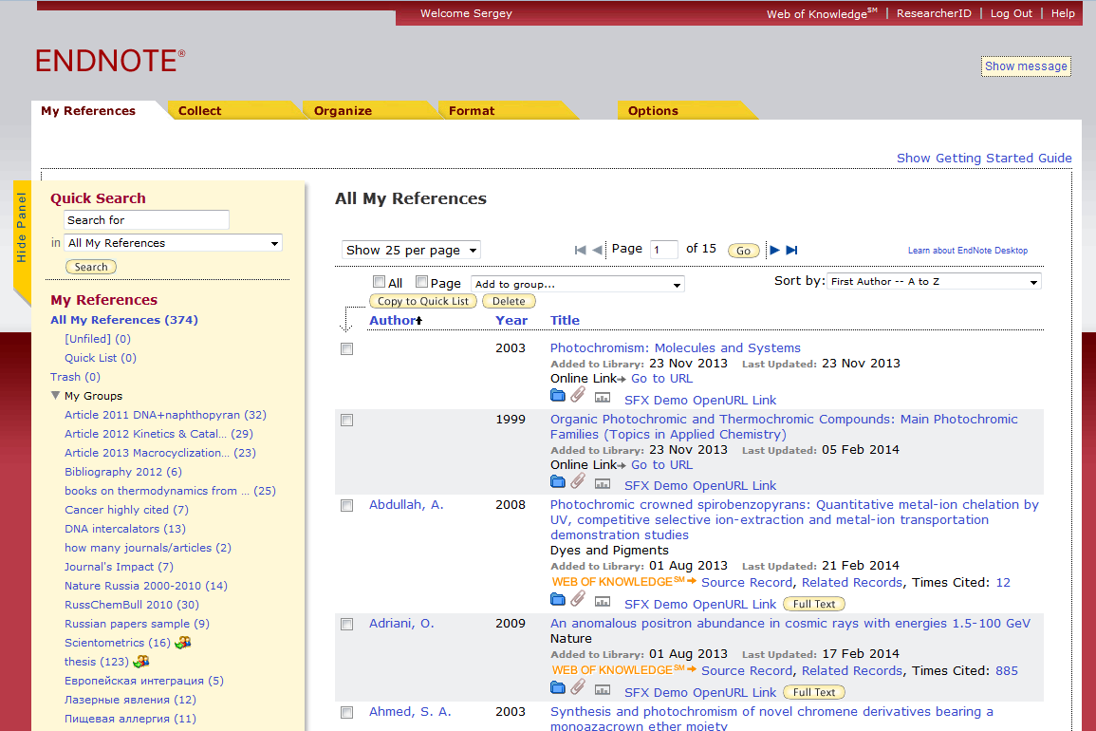

Slide 29
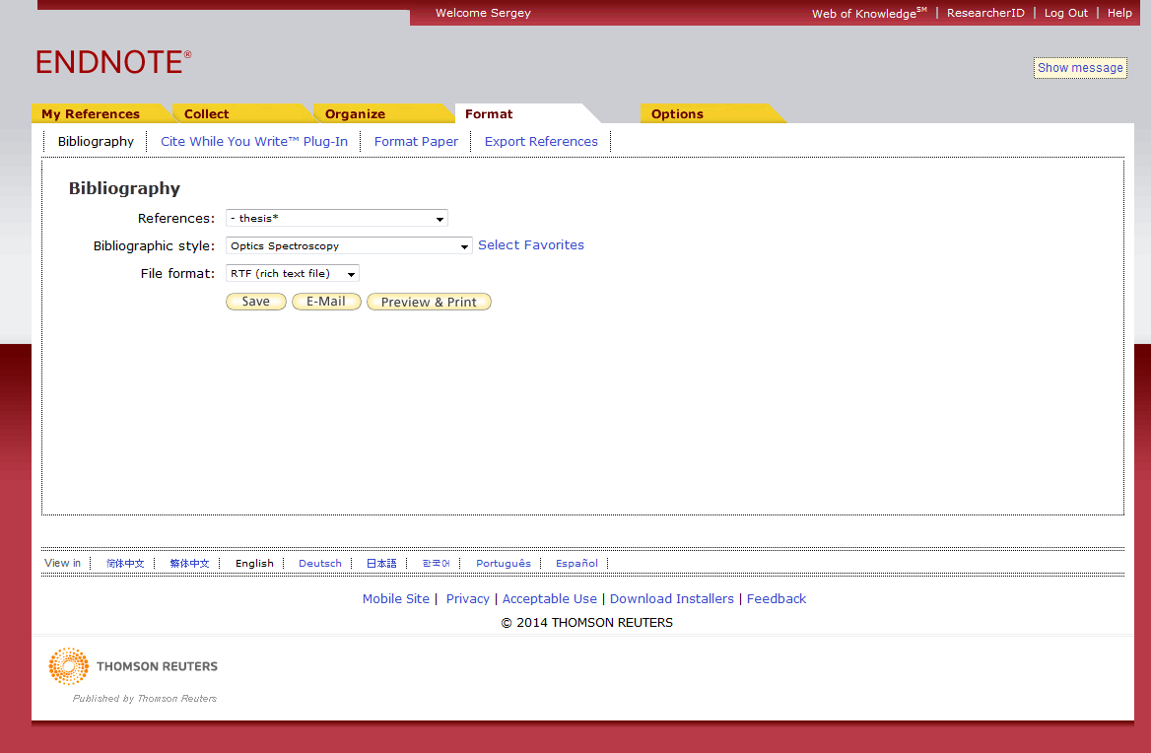
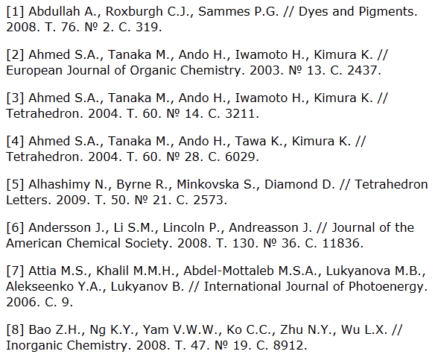

Slide 30
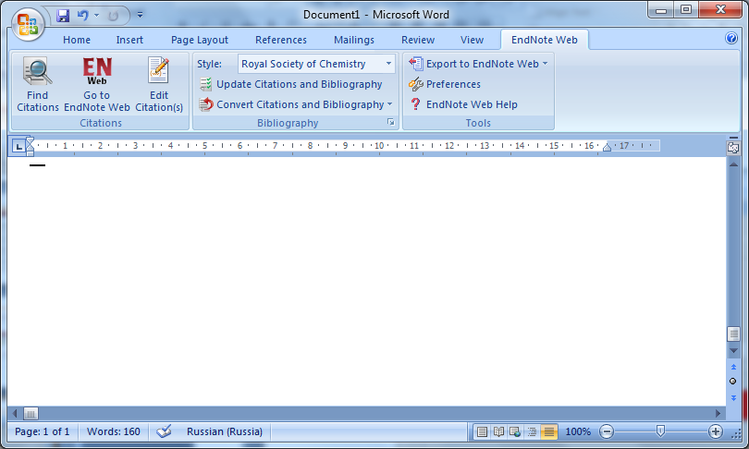
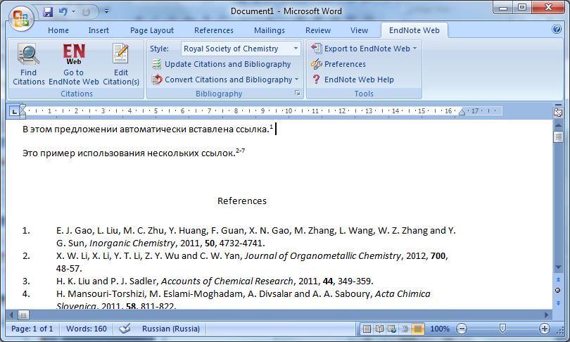

Slide 31
webofscience.com
my.endnote.com

Slide 32
Работа с библиографией в EndNote online
Полная интеграция с Web of Science
Возможность прикреплять документы и файлы
Оформление библиографических списков без ошибок
Модуль Cite-While-You-Write для MS Word – добавление ссылок сразу в текст
Бесплатный доступ с любого компьютера

Slide 33
ResearcherID создайте свой бренд ученого

Slide 34
Однофамильцы, опечатки и
разные варианты написания фамилии
усложняют поиск по автору

Slide 35
ResearcherID –
визитная карточка исследователя

Slide 36
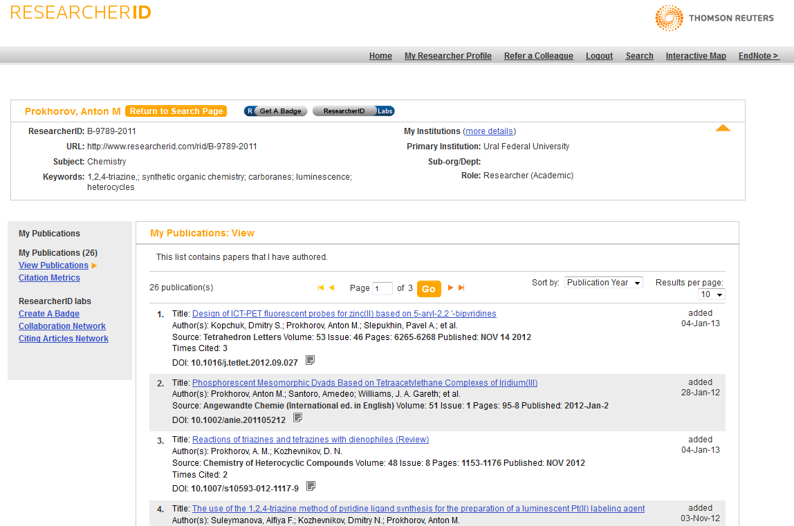

Slide 37
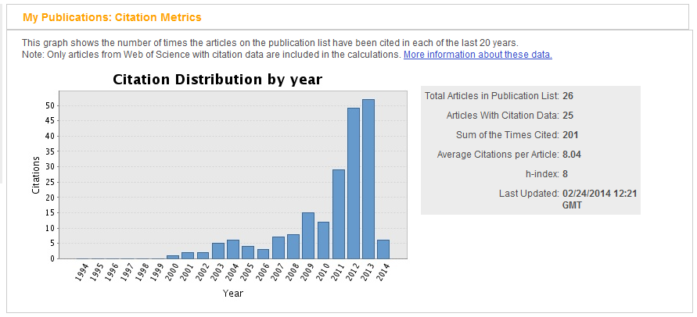
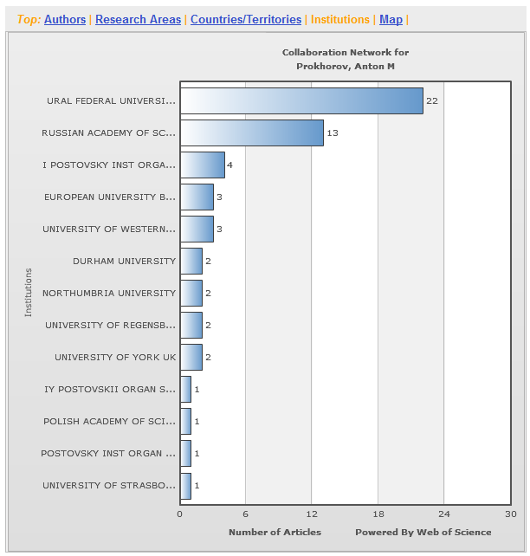
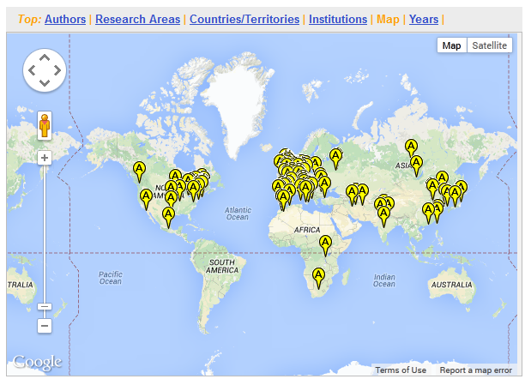

Slide 38
webofscience.com
researcherid.com

Slide 39
Профиль исследователя ResearcherID
Полная интеграция с Web of Science
Любые записи, из любых источников
Однозначная идентификация авторов
Просто получать статистические данные по цитированию
Бесплатный доступ с любого компьютера

Slide 40
Thomson Reuters поддерживает исследователей на каждом этапе научной деятельности
публикация результатов
проведение исследований
выбор журнала
подготовка к публикации
создание своего бренда

Slide 41
Thomson Reuters поддерживает исследователей на каждом этапе научной деятельности
проведение исследований
выбор журнала
подготовка к публикации
создание своего бренда
Web of Science
Journal Citation Reports
EndNote Online
ResearcherID

Slide 42
Ресурсы Thomson Reuters в жизненном цикле инноваций
ПОИСК
◆
РАЗВИТИЕ
◆
РЕАЛИЗАЦИЯ
Базовые исследования
Прикладные исследования
Коммерциализация
Финанси-рование
Исследо-вания
Плани-рование
Исследо-вания
Создание IP
Защита
Сотрудничество
Развитие
Эксплуатация
Связь научного сообщества с лучшими в мире исследованиями
Стимулирование наиболее эффективных
и инновационных научных исследований и разработок
Коммерциализация знаний защита наиболее ценных мировых изобретений
Notes:
We provide comprehensive intellectual property and scientific information, decision support tools and services that enable academia, corporations, government and law firms to Discover, Develop and Deliver the world’s great innovations
We help our customers solve problems in Basic Research within the scientific community (“Discover”) and Applied Research in the corporate world (“Develop”) with our current focus on life sciences; then our solutions help to ensure that new breakthrough products and brands are protected to be commercially viable globally (“Deliver”)
In 2011 the Scientific & Scholarly Research, Life Sciences and Intellectual Property Solutions businesses were brought together to support this focus on innovation.
These three business organise around key customer segments and end users, their communities and their workflow

Slide 43









Полезные ссылки
webofscience.com
my.endnote.com
researcherid.com
wokinfo.com/russian
youtube.com/WOKtrainingsRussian
twitter.com/sparamonov_tr
linkedin.com/in/sparamonov
slideshare.net/SergeyParamonov

Slide 44
Спасибо!
Вопросы?
Сергей Парамонов, к.х.н.
Консультант по информационным ресурсам для научных исследований
Специалист по обучению

Slide 45
Полезные ссылки
webofscience.com
my.endnote.com
researcherid.com
wokinfo.com/russian
youtube.com/WOKtrainingsRussian
twitter.com/sparamonov_tr
linkedin.com/in/sparamonov
slideshare.net/SergeyParamonov

